Slide 1
Pedagogiek
Les 1

Slide 2
Programma
Vorige periode evalueren
Hoe ziet het vak er uit dit blok?
Doelen
Mindmap
Groepsopdracht
Individuele opdracht
Terugblikken doelen
Huiswerk

Slide 3
Doelen
De student heeft een reflectie over eigen identiteit gemaakt.
De student is geïnformeerd over opdracht interculturele ervaring
De student heeft kennis van de begrippen m.b.t. de culturele samenleving.

Slide 4
Periode 1: evalueren
Hoe hebben jullie periode 1 ervaren?
Welke onderwerpen zijn bijgebleven?

Slide 5
Hoe ziet het vak er uit dit blok?
Individueel de volgende vragen beantwoorden:
Welke onderwerpen gaan we de komende periode behandelen?
Wat is de toetsing?
Wat staat er in het beoordelingsformulier?
Wanneer rond je dit vak af?
Wanneer zullen de presentaties gehouden worden?
Notes:
Opdracht: interculturele ervaring

Slide 6
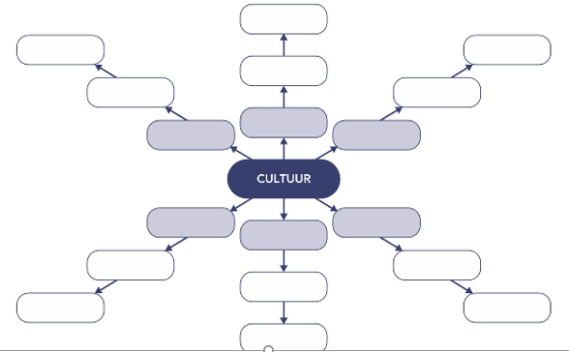
Mindmap

Slide 7
Definitie cultuur
Cultuur → het geheel aan normen, waarden, opvattingen en gewoonten binnen een bepaalde groep of samenleving.
Tradities → gebruiken en gewoonten die van de ene generatie op de andere worden doorgegeven

Slide 8
Diversiteit
Wat roept dat bij jullie op?

Slide 9
Definitie diversiteit
Grote verscheidenheid. Diversiteit wil zeggen dat mensen verschillen in:
-afkomst - leeftijd - sekse - nationaliteit - seksuele geaardheid - religie - taal etc.

Slide 10
Diversiteit
Diversiteit heeft te maken met het leren omgaan met verschillen tussen mensen.
Welke twee tops-tips kun je geven voor het omgaan met diversiteit?
Schrijf jouw tops-tips op een post-its

Slide 11
Culturele samenleving
Mensen komen, mensen gaan met eigen gebruiken, tradities en geloof
→ dit maakt nl een multiculturele samenleving.
Multi culturele samenleving: maatschappij waarin mensen met verschillende culturele achtergronden op basis van gelijkwaardigheid naast en door elkaar leven.

Slide 12
Culturele samenleving
In NL 150 verschillende nationaliteiten. Zo ook op kinderdagverblijven en onderwijs.
Wat zou je kunnen allemaal kunnen doen om dichter tot elkaar te komen?

Slide 13
Culturele samenleving
Tips:
Bezoek markten, toko’s enz van andere culturen.
Leer een paar woordjes in een andere taal. Handig + ijsbreker.
Wees nieuwsgierig
Toon belangstelling voor andere gewoonten
Stel vragen als je iets niet begrijpt. Probeer achtergrond te begrijpen
Je hoeft en kunt niet alles weten en begrijpen, het gaat er om dat je je best doet voor de ander en open staat. Zo kan de ander zich welkom voelen.

Slide 14
Groepsopdracht
De opdracht gaat als volgt: zoek binnen 5 minuten zo veel mogelijk overeenkomsten en schrijf deze op. Welk groepje er na 5 minuten de meeste heeft, heeft gewonnen.
Klassikaal bevindingen met elkaar delen…

Slide 15
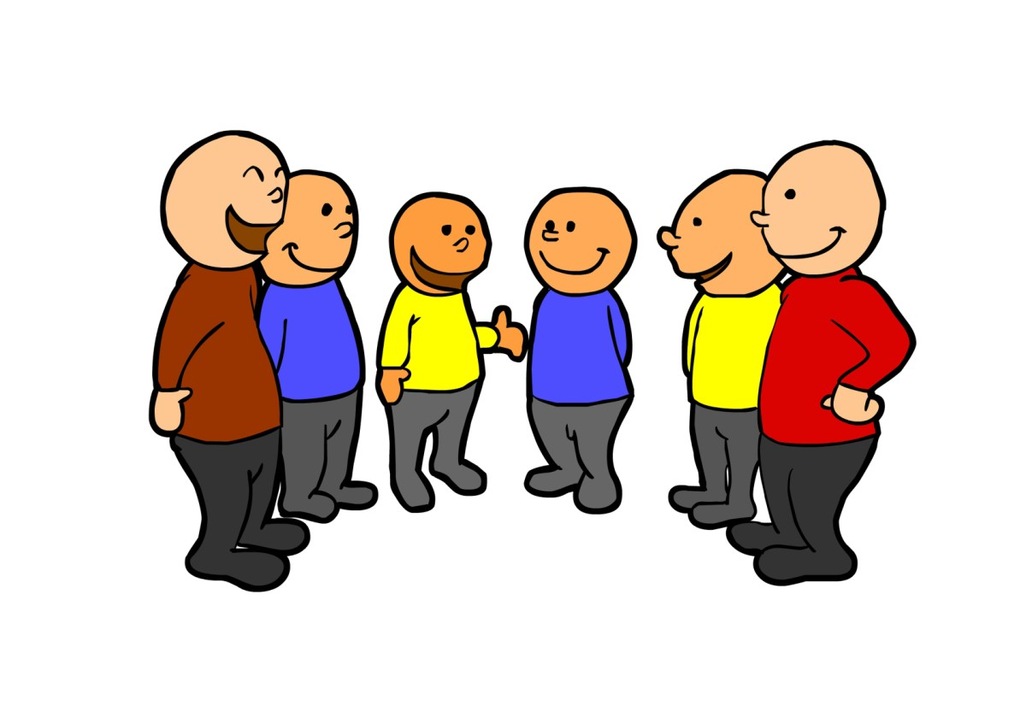
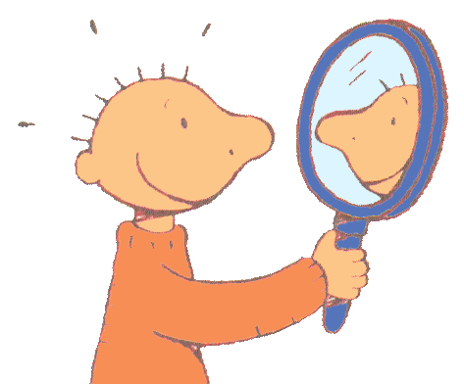
Opdracht
Wie ben je (beschrijf jezelf) en tot welke groep behoor jij?
Dit doe je individueel en schrijf je op papier

Slide 16
Terugblikken doelen
De student heeft een reflectie over eigen identiteit gemaakt.
De student is geïnformeerd over opdracht interculturele ervaring
De student heeft kennis van de begrippen m.b.t. de culturele samenleving.

Slide 17
Huiswerk volgende week
Studentenhandleiding voor jezelf goed doornemen. Neem je vragen mee naar de volgende les!
Diversiteit in de maatschappij: hoofdstuk 5.6 t/m 5.7.5

